Slide 1
Quadruped-PyMPC / 制御ロジックを絵で追う
制御は、犬に何をしているか
指令から 12 トルクまでのロジックを、絵と式で追う。 既存スライド 01〜06 は触っていない。
新規 07 / 01〜06 は未変更 / 正本: docs/qpympc-study 対象: 四足MPCが初めての大学院生。

Slide 2
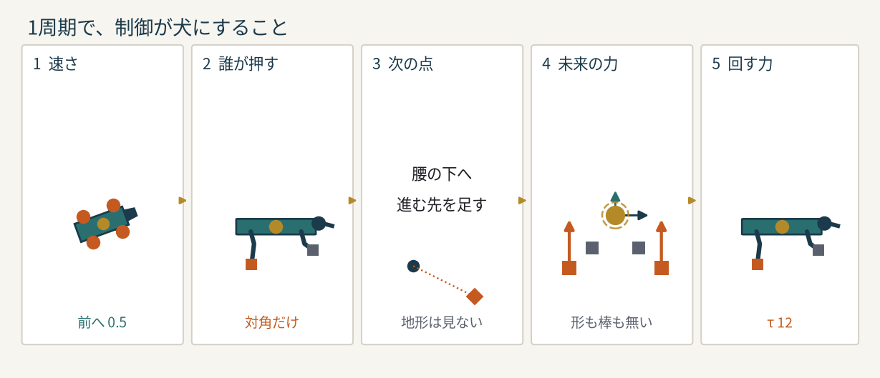
地図
1周期で、制御が犬にすること
要点 箱の列ではない。5つの光景。
※ 速さ → 誰が押す → 次の点 → 未来の力 → 回す力。予測の体に棒は無い。
制御ロジック · 犬・点・力 · 01〜06 は別ファイル
2

Slide 3
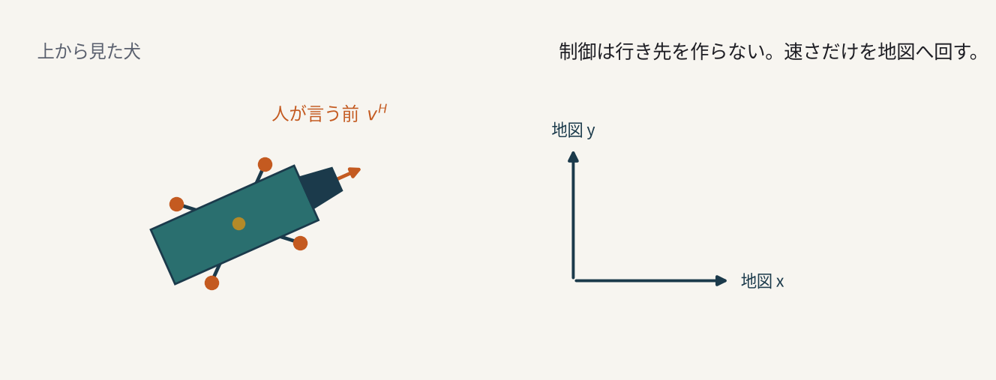
03 指令
人は行き先を言わない。正面の速さだけ。
※ 正面＝鼻先の前。地図＝床に固定した向き。床の上の行き先目標はゼロのまま。
制御ロジック · 犬・点・力 · 01〜06 は別ファイル
3

Slide 4

03 指令の式
正面の速さを、地図の速さへ回す
背景
意図
人の「前へ」は地図の北ではない。同じ数字を足すと、曲がったあとずれる。
今の向きで速さを回し、計画が使う地図向きにする。行き先の位置は作らない。
変数説明 （記号を覚えなくてよい。この表を見る）
記号 | 意味（覚えなくてよい） | 犬のどこ
v^H | 人が言った前後・横の速さ | 鼻先基準
ψ | いまどちらを向いているか | 胴体の旋回角
R_z(ψ) | 鉛直まわりに座標を回す | 地図へ移す道具
v^W | 地図から見た欲しい速さ | 着地点と参照が読む
※ H＝正面。W＝地図。速さだけ追う。
制御ロジック · 犬・点・力 · 01〜06 は別ファイル
4

Slide 5
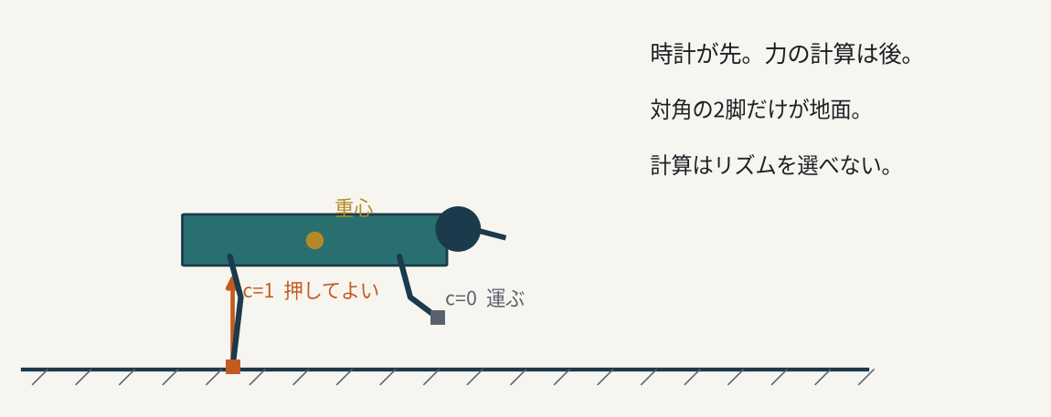
04 歩容
時計が、誰が押してよいかを先に決める
※ 立脚＝地面で押してよい足。遊脚＝空中で次の点へ運ぶ足。脚順は FL, FR, RL, RR。
制御ロジック · 犬・点・力 · 01〜06 は別ファイル
5

Slide 6

04 リズムの式
1歩のどこにいるかで、押してよいかを切る
背景
意図
4脚を同時につけたままでは速く歩けない。いつ押すかを、力の計算より先に決める。
時間だけから 0/1 を切り、短い未来の表も同じ規則で作る。
変数説明 （記号を覚えなくてよい。この表を見る）
記号 | 意味（覚えなくてよい） | 犬のどこ
φ | その脚が1歩のどのあたりか | 脚ごと。0が始まり
f | 1秒に何歩サイクルか。標準 1.35 | 設定。今日は固定
d | 1歩のうち地面にいる割合 0.74 | 長いほど4脚が重なる
c | 1＝押してよい、0＝空中 | 押し方の計算は変えられない
※ mod 1＝一周したら0に戻す。1( )＝中が正しければ1。
制御ロジック · 犬・点・力 · 01〜06 は別ファイル
6

Slide 7
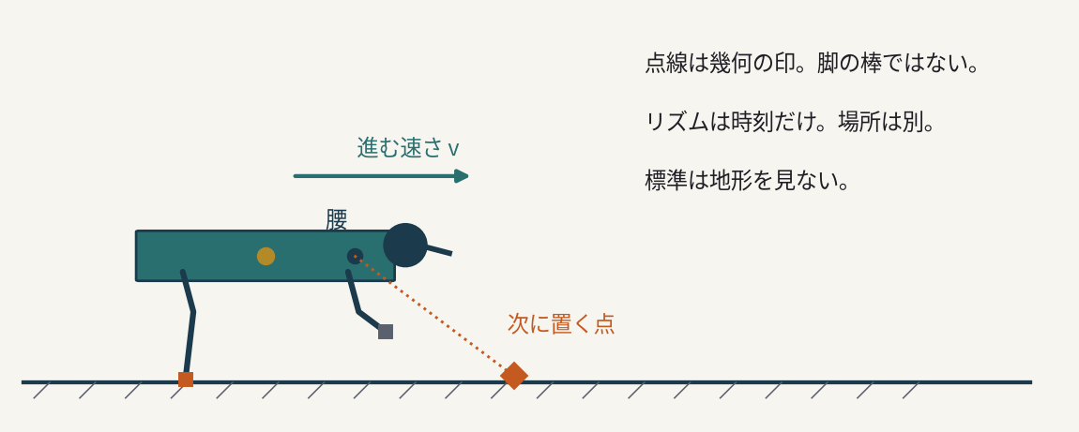
05 着地点
リズムは時刻。次に置く場所は別。点線は脚ではない。
※ 腰の下へ、進む先と速さのずれを足す。点線は幾何の印。力の経路ではない。
制御ロジック · 犬・点・力 · 01〜06 は別ファイル
7

Slide 8

05 着地点の式
腰の下へ、進む先とずれを足す
背景
意図
足を上げる時刻が決まっても、着く場所は決まらない。速さ方向へ出さないと、胴体が脚を追い越す。
正面座標で組み、最後に地図へ戻す。使う速さは、傾きで回す前。
変数説明 （記号を覚えなくてよい。この表を見る）
記号 | 意味（覚えなくてよい） | 犬のどこ
p_hip | その脚の腰の位置 | 胴体の四隅
Δp_ref | 立脚時間の半分×欲しい速さ | 進む先へ出す
Δp_err | 今の速さと欲しい速さのずれ | クリップあり
p_foot | 次に置く点の候補 | 保証はしない
※ 左右へ 0.1 m ずらす。高さは上げたときの高さをコピーする。
制御ロジック · 犬・点・力 · 01〜06 は別ファイル
8

Slide 9
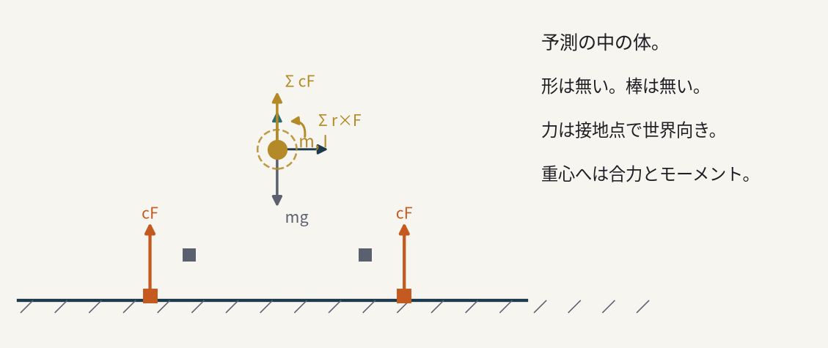
06 予測
未来を考える体は、点と作用点だけ
※ 形は無い。足と重心を結ぶ棒は無い。力は接地点で世界向き。重心へは合力とモーメント。
制御ロジック · 犬・点・力 · 01〜06 は別ファイル
9

Slide 10

06 / 08 力学の式
押せる足の力だけが、重心を加速する
背景
意図
モータは予測模型に無い。力は接地点で世界向きに働く。棒を伝う力ではない。
接地フラグを力に掛け、合力で重心を加速する。モーメントは r×F。
変数説明 （記号を覚えなくてよい。この表を見る）
記号 | 意味（覚えなくてよい） | どこ
m, v | 重さと重心の速さ | 点。形は無い
c_i | その足は今押してよいか | リズムの表
F_i | その足が押す力 | 接地点。世界向き
g | 重力加速度 | 下向き
※ 回転も同様。Σ (p_i−p_CoM)×F_i。p_i と点を線で結んではいけない。
制御ロジック · 犬・点・力 · 01〜06 は別ファイル
10

Slide 11
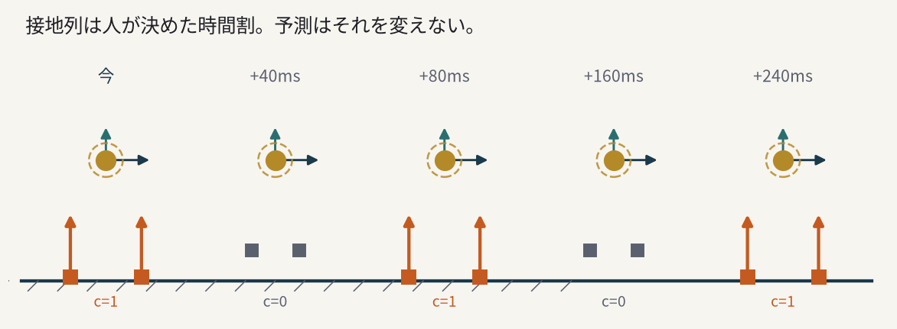
08 時間割と力学
未来の点にも、押してよいかを載せる
※ 接地列は最適化しない。Trot の表を各コマの c にする。
制御ロジック · 犬・点・力 · 01〜06 は別ファイル
11

Slide 12
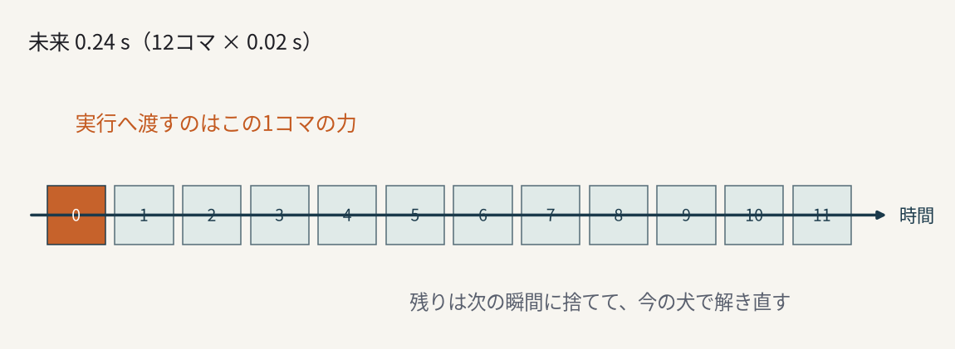
09 今使う力
12コマ解く。渡すのは先頭の1コマ。
※ ホライズン 0.24 s。刻み 0.02 s。次の瞬間に今の犬で解き直す。
制御ロジック · 犬・点・力 · 01〜06 は別ファイル
12

Slide 13
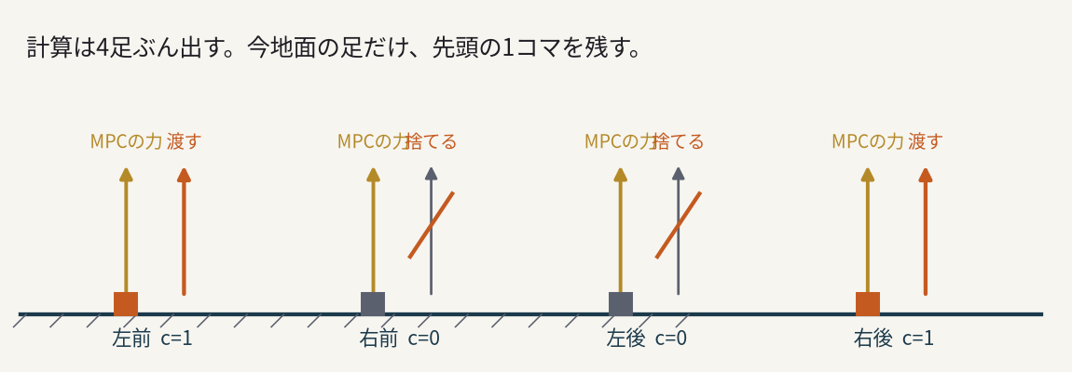
09 マスク
空中の足に残った力は、実行へ渡さない
※ F^cmd = c_{i,0} F^MPC。計算の中では空中の力も変数として残る。
制御ロジック · 犬・点・力 · 01〜06 は別ファイル
13

Slide 14

09 マスクの式
今地面の足だけ、先頭の力を残す
背景
意図
予測は4足ぶんの力を出す。空中の足に残すと、足が地面を探す。
リズムの今の列だけを掛けて、立脚制御へ渡す。
変数説明 （記号を覚えなくてよい。この表を見る）
記号 | 意味（覚えなくてよい） | どこ
F^MPC | 予測が出した地面の力 | 4足 × 3。世界向き
c_{i,0} | 今この足は押してよいか | 時間割の先頭
F^cmd | 実行が使う力 | 空中は 0
※ 3つの「地面の力」は別物。次のページ。
制御ロジック · 犬・点・力 · 01〜06 は別ファイル
14

Slide 15
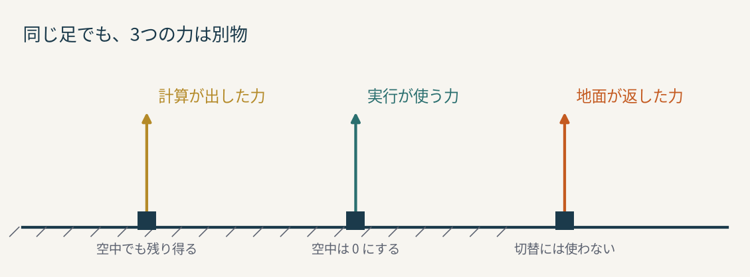
09 3つの力
同じ足でも、計算・実行・地面は別
※ 地面が返した力は表示用。制御の切替には使わない。
制御ロジック · 犬・点・力 · 01〜06 は別ファイル
15

Slide 16
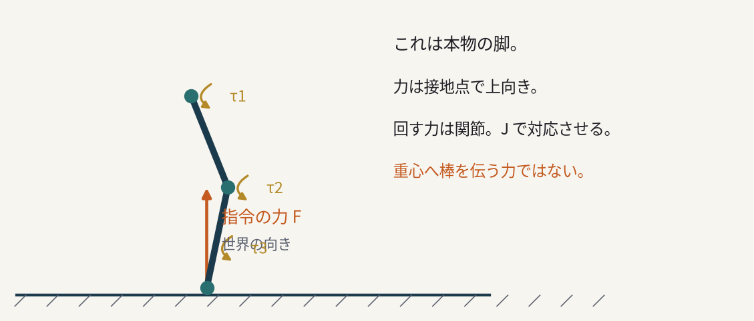
10 立脚
本物の脚で、力を回す力へ写す
※ 仮想仕事。今の姿勢の J で対応させる。全身QPではない。重心へ棒は描かない。
制御ロジック · 犬・点・力 · 01〜06 は別ファイル
16

Slide 17

10 立脚の式
足先の力を、3つの回す力へ写す
背景
意図
モータは足先には無い。指令の力は接地点で世界向き。
脚ごとの Jacobian 転置で関節へ写す。遊脚は次で上書きする。
変数説明 （記号を覚えなくてよい。この表を見る）
記号 | 意味（覚えなくてよい） | 犬のどこ
F^cmd | マスク後の地面の力 | 接地している足の裏
J_i | 足先の速さ ← 関節の速さ | 今の脚の形
τ | 3つの回す力 | hip, thigh, calf
※ 符号は実装。先に全脚へ書き、空中の脚を上書きする。
制御ロジック · 犬・点・力 · 01〜06 は別ファイル
17

Slide 18
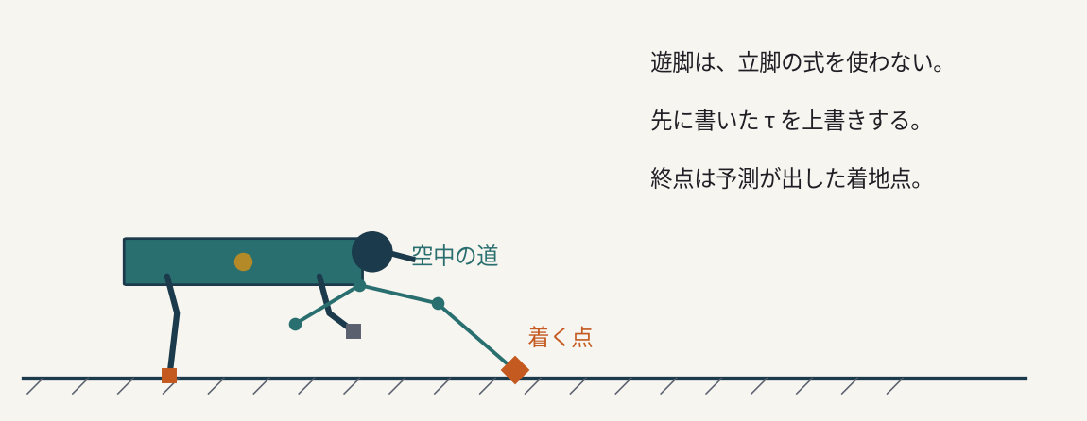
10 遊脚
空中の足は、次の点へ運ぶ
※ 終点は予測の着地点。立脚の −J^T F は使わない。
制御ロジック · 犬・点・力 · 01〜06 は別ファイル
18

Slide 19

10 遊脚の式
空中の道へ、加速度で寄せる
背景
意図
遊脚に立脚の力を残すと、足が地面を探す。
上げた点から着く点までの道を作り、今の足をそこに寄せる。
変数説明 （記号を覚えなくてよい。この表を見る）
記号 | 意味（覚えなくてよい） | 犬のどこ
p_d | 今いるべき空中の点 | 上げた点→着く点
p | 今の足の位置 | 測った足先
K_p, K_d | 位置と速さの寄せ | 空中だけ
※ そのあと全脚から摩擦相当を引く。標準の関節PDはプラントに足さない。
制御ロジック · 犬・点・力 · 01〜06 は別ファイル
19

Slide 20
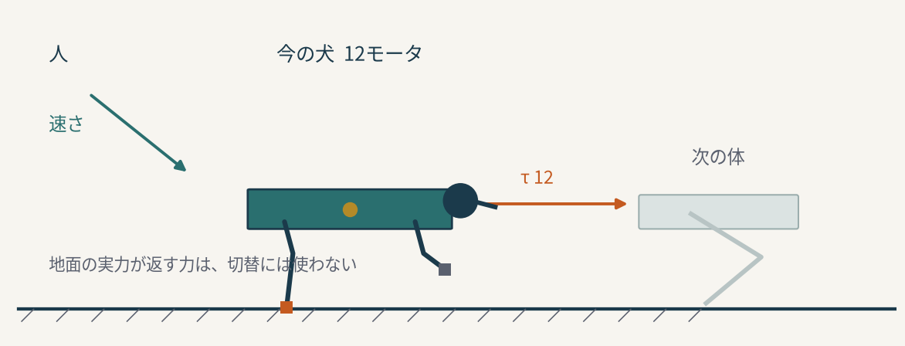
11 閉ループ
回す力を書いて、物体を1歩進める
※ 最終出力は τ 12。MuJoCo が次の体と、地面が返す力を決める。返す力は切替に使わない。
制御ロジック · 犬・点・力 · 01〜06 は別ファイル
20

Slide 21
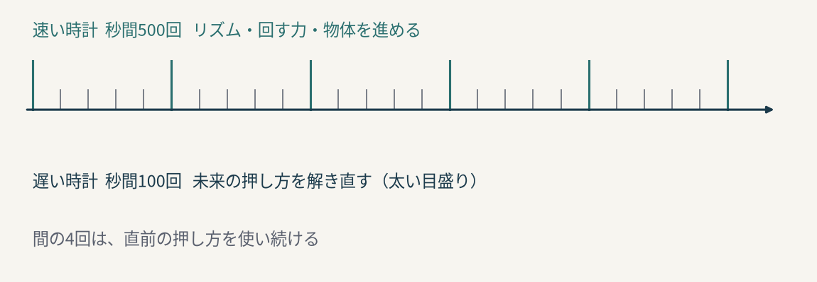
02 2つの時計
速さの違う2本の時間
※ 秒間500回＝0.002秒ごと。秒間100回＝5回に1回だけ未来を解き直す。
制御ロジック · 犬・点・力 · 01〜06 は別ファイル
21

Slide 22
閉じる
もう一度、5つの光景
※ 正本は md 03–11。このファイルは制御ロジックの絵。01〜06 は残してある。
制御ロジック · 犬・点・力 · 01〜06 は別ファイル
22

